Slide 1
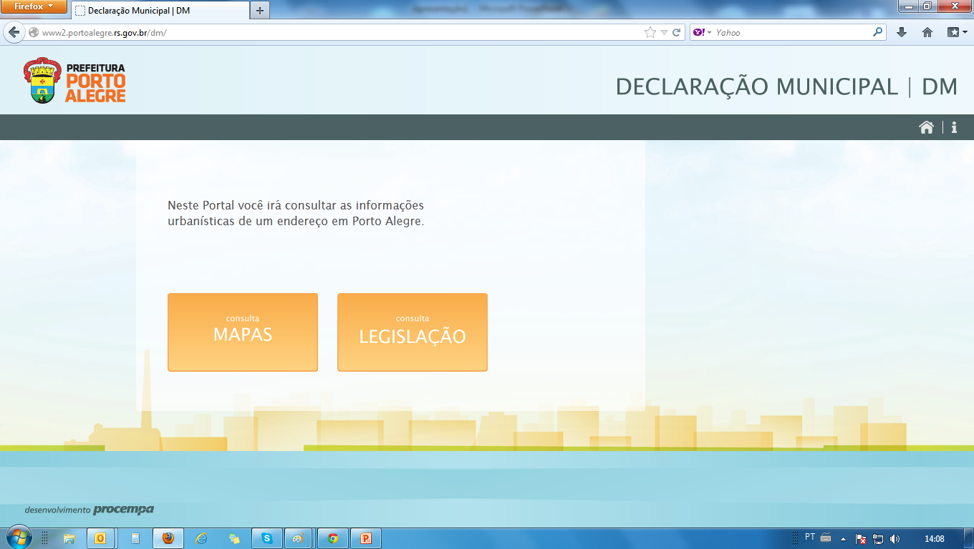

Slide 2
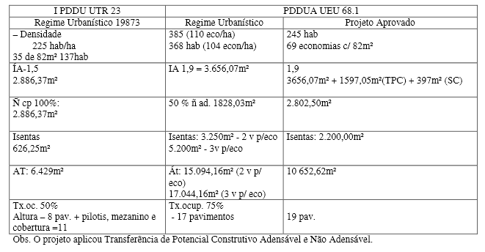
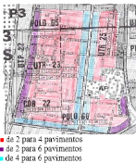
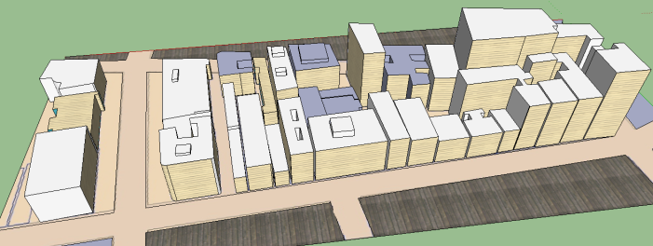
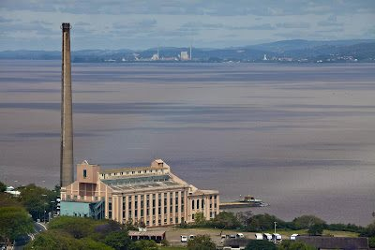
PREFEITURA
Neste Portal você consulta
Informações urbanísticas
Em um endereço da cidade.
PORTO
ALEGRE
CONSULTA
AO MAPA
CONSULTA A
LEGISLAÇÃO
DM
Declaração Municipal
WEB

